Slide 1
Анализ взаимодействия пользователей с карточками Яндекс дзен
Проектная работа студента курса «Аналитика данных» Яндекс.Практикум,
Беляевой Анны
Ссылка на Дашборд

Slide 2
Оглавление
Слайд 2. Оглавление
Слайд 3. Цели исследования
Слайд 4. Изучаемые данные
Слайд 5. Количество посещений пользователей карточек по темам
Слайд 6. История процентного соотношения посещений карточек по темам
Слайд 7. Количество посещений по темам источников
Слайд 8. Соотношение тем карточек с темами источников
Слайд 9. Общий вывод

Slide 3
Цели исследования
Определить сколько взаимодействий пользователей с карточками происходит в системе с разбивкой по темам карточек
Понять как много карточек генерируют источники с разными темами
Увидеть как соотносятся темы карточек и темы источников

Slide 4
Изучаемые данные
Выгрузка данных за 24 сентября 2019 года с 18:28:00 по 19:00:00.
Тип события: посещение карточек пользователями
Возрастные группы:
18-25
26-30
31-35
36-40
41-45
45+

Slide 5
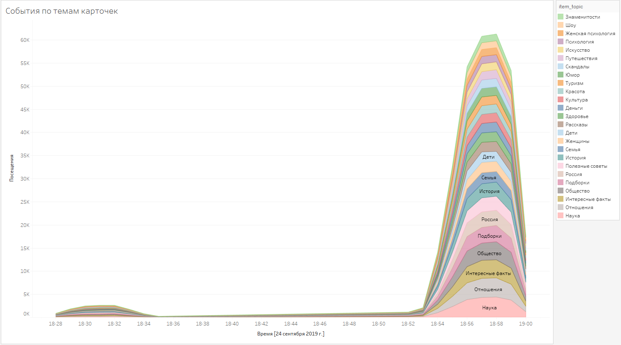
Количество посещений карточек по темам
Есть небольшой всплеск активности посетителей с 18:28 по 18:34
Далее активности не было с 18:35 по 18:53, затем резкий скачек посещений по всем темам до 18:59.
Пик посещений приходится на 18:58 – 61247 посещений

Slide 6
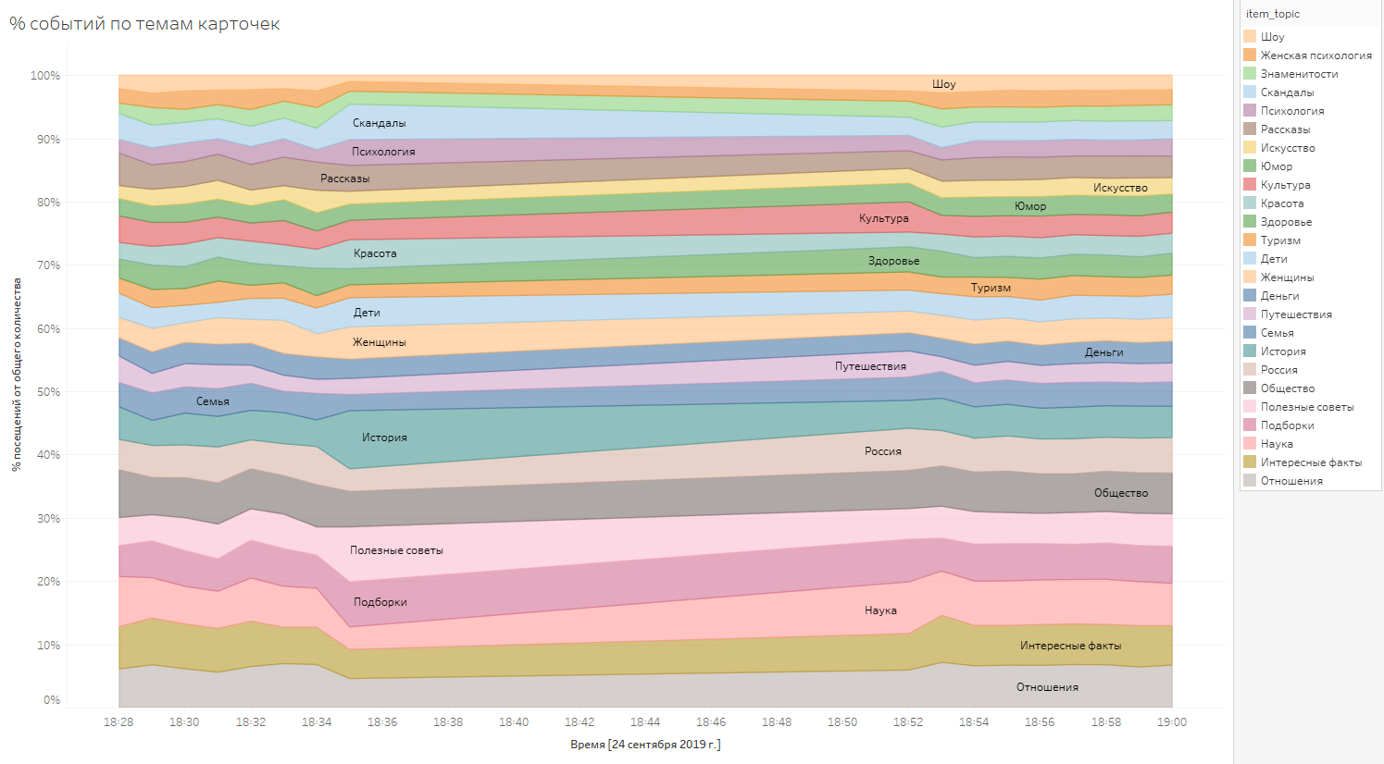
История процентного соотношения посещений карточек по темам
Самыми посещаемыми темами стали:
Наука - 21 736 посещений
Отношения - 20 666 посещений
Интересные факты – 19 942 посещения
Общество – 19 640 посещений
Подборки – 17 772 посещений
Наименее интересные:
Знаменитости – 7 394 посещений
Шоу – 7 511 посещений
Женская психология – 7 737 посещений
Психология – 8 036 посещений
Искусство – 8 516

Slide 7
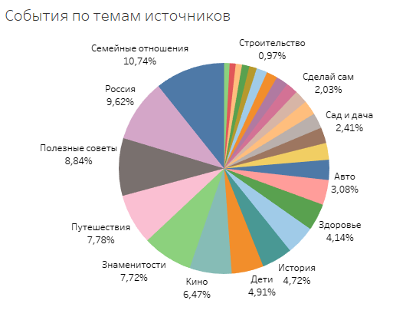
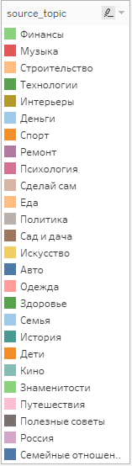
Количество посещений по темам источников
Топ-5 наиболее популярных тем источников:
Семейные отношения (10,74%)
Россия (9,62%)
Полезные советы (8,84%)
Путешествия (7,78%)
Знаменитости (7,72%)
Топ-5 наименее популярных тем источников:
Интерьеры (1,17%)
Технологии (1,13%)
Строительство (0,97%)
Музыка (0,92%)
Финансы (0,85%)

Slide 8
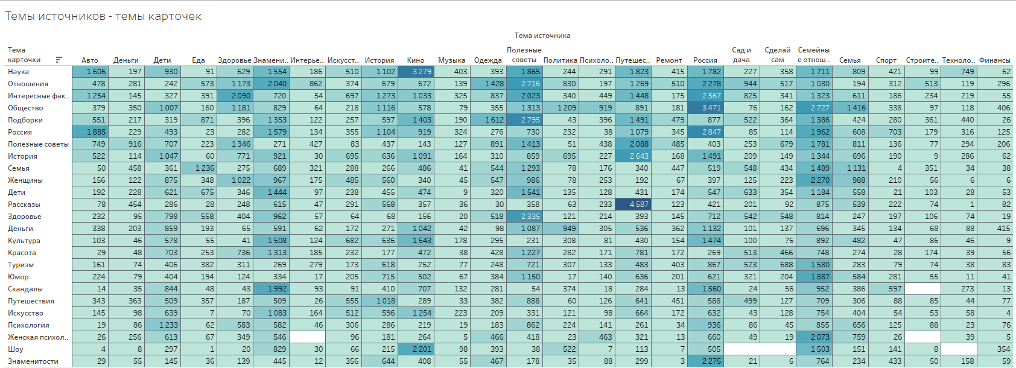
Соотношение тем карточек с темами источников
5 наиболее популярных связок «Источник – Тема карточки»:
Путешествия – Рассказы (4 587 посещений)
Россия – Общество (3 471 посещений)
Кино – Наука (3 279 посещений)
Россия – Россия (2 847 посещений)
Полезные советы - Подборки (2 795 посещений)
Темы источников, генерирующих наибольшее количество событий в темах карточек:
Семейные отношения
Россия
Путешествия
Полезные советы
Знаменитости

Slide 9
Общий Вывод
Временной период: 24.09.2019 с 18:28:00 по 19:00:00.
Пик взаимодействия посетителей приходится на 18:58 – 61 247 посещений.
Топ-5 наиболее популярных тем источников:
Семейные отношения (10,74%)
Россия (9,62%)
Полезные советы (8,84%)
Путешествия (7,78%)
Знаменитости (7,72%)
Топ-5 наименее популярных тем источников:
Интерьеры (1,17%)
Технологии (1,13%)
Строительство (0,97%)
Музыка (0,92%)
Финансы (0,85%)
Самыми посещаемыми темами стали:
Наука - 21 736 посещений
Отношения - 20 666 посещений
Интересные факты – 19 942 посещения
Общество – 19 640 посещений
Подборки – 17 772 посещений
Наименее интересные темы:
Знаменитости – 7 394 посещений
Шоу – 7 511 посещений
Женская психология – 7 737 посещений
Психология – 8 036 посещений
Искусство – 8 516
5 наиболее популярных связок «Источник – Тема карточки»:
Путешествия – Рассказы (4 587 посещений)
Россия – Общество (3 471 посещений)
Кино – Наука (3 279 посещений)
Россия – Россия (2 847 посещений)
Полезные советы - Подборки (2 795 посещений)

